Slide 1



ЧТО ТАКОЕ
ПИСЬМО?

Slide 2
Письмо
- это способ общения на расстоянии.
В письме есть:
Обращение – к другу, ко взрослым.
Рассказ о себе, о жизни, о событиях.
Вопросы к другу, к тому, кому адресовано письмо.
Добрые пожелания.
Подпись.

Slide 3
Эпистолярный жанр.
Такое название интригующее. Если произнести медленно эти два слова, то получится очень загадочно. Что же это такое? Эпистолярный - имеющий форму письма, переписки.
В этой теме речь пойдёт о письмах.

Slide 4
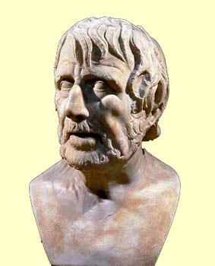
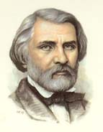
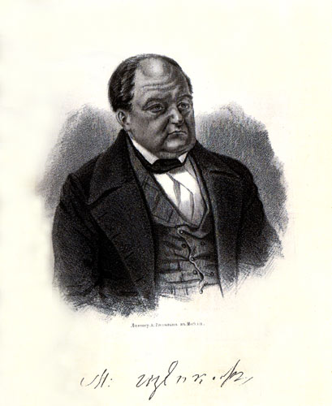
Древнеримский писатель Сенека так приветствовал своего друга:
«Сенека приветствует ЛУЦИЛИЯ!».
Писатель И. Тургенев – артисту М. Щепкину:
«Любезный и почтенный Михайла Семёныч!».
Он же сестре: «Милая Маша!».
Любопытная коллекция

Slide 5
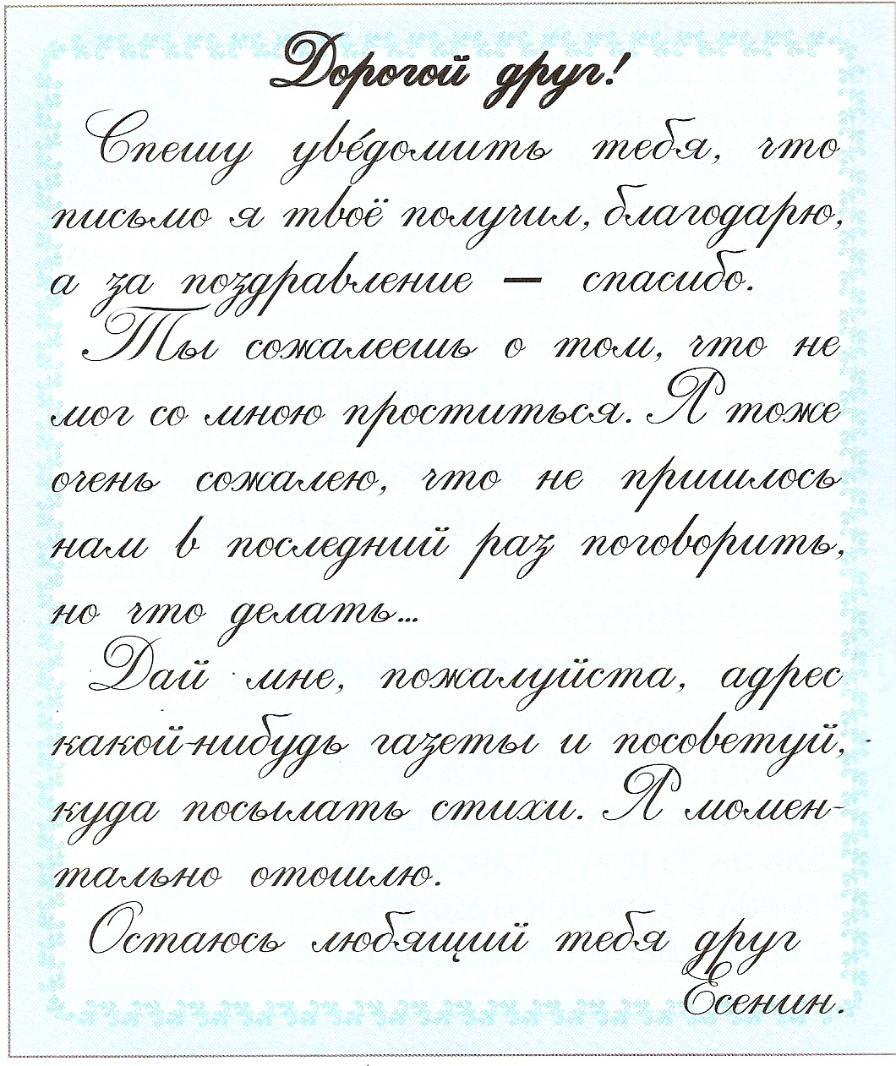
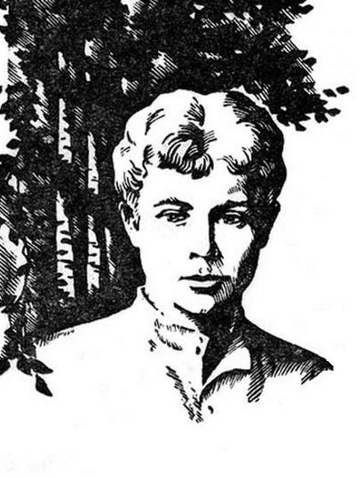
Сергей Александрович
ЕСЕНИН –
русский поэт
(1895-1925)
Notes:
На портрете ссылка в Интернет.

Slide 6

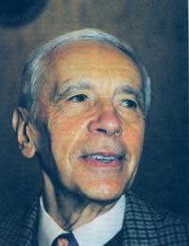

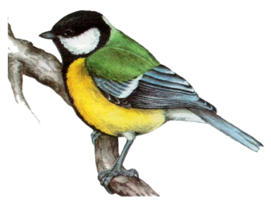

Пишу тебе письмо…
…А листок в конверте чист,
Нет на нём ни букв, ни строчек
Пахнет осенью листочек –
С дерева опавший лист.
Только адрес твой и имя
На конверте напишу,
Синий ящик отыщу,
Свой листочек опущу.
Ты письмо моё получишь
И обрадуешься вдруг:
Жить на свете много лучше,
Если друга вспомнил друг.
Сразу мне ответ пиши!
А кончаются чернила –
Просто пёрышко вложи,
Что синица обронила.
Яков Лазаревич Аким
— русский советский поэт.
Notes:
На портрете ссылка в Интернет.

Slide 7

Чтобы написать адрес, надо знать: фамилию и имя адресата, улицу, номер дома и квартиры, город, страну, почтовый индекс.
Например:

Slide 8
Дорогой Саша!
Ты помнишь, как мы впервые встретились летом но озере Щучьем, где был наш летний лагерь? Я никогда не забуду! Как там было интересно! Как красиво было кругом! …
Письмо другу
Понравилось письмо? Почему?
Чего не хватает в этом письме? Дополни.

Slide 9


Письмо маме
Напишите родителям!

